Slide 1
锡焊技能

Slide 2



Slide 3

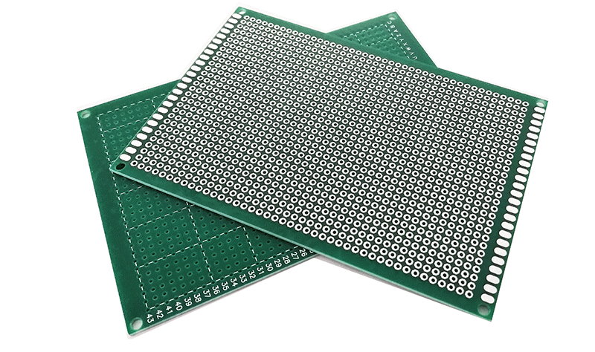
01. 何处需要焊接
导线间
PCB板
洞洞板
电路连接的地方

Slide 4
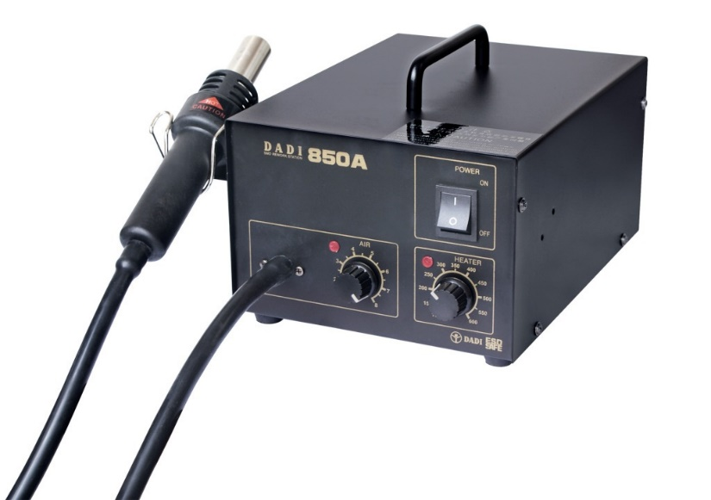
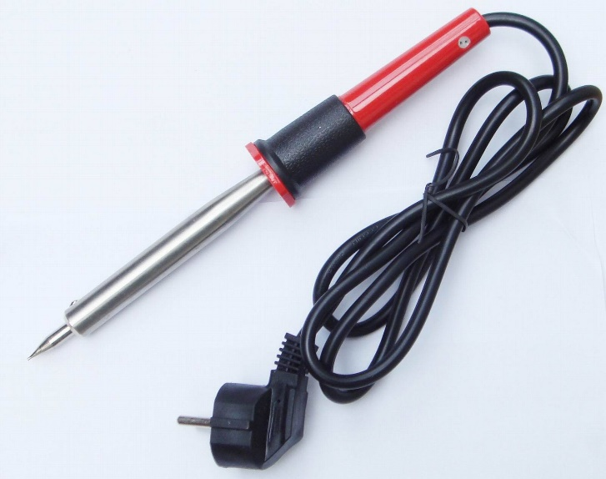
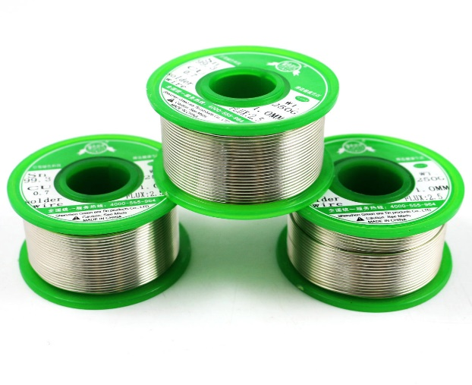
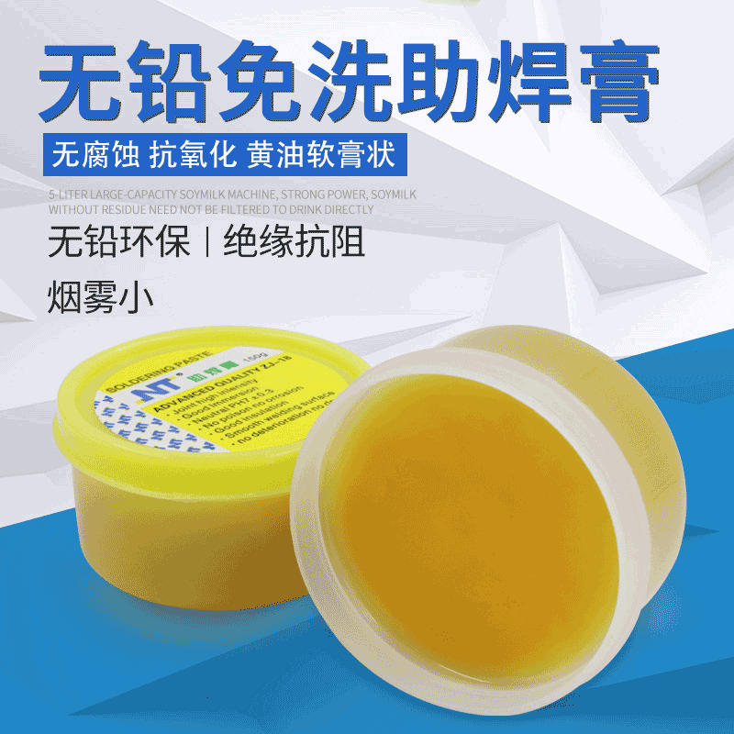
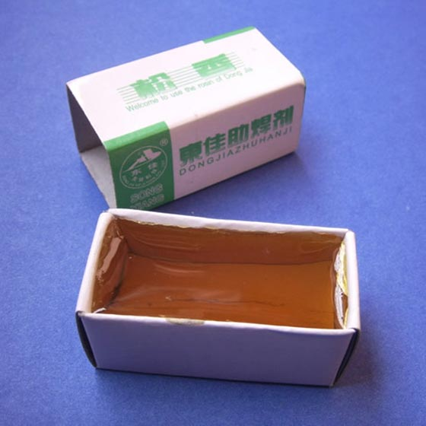
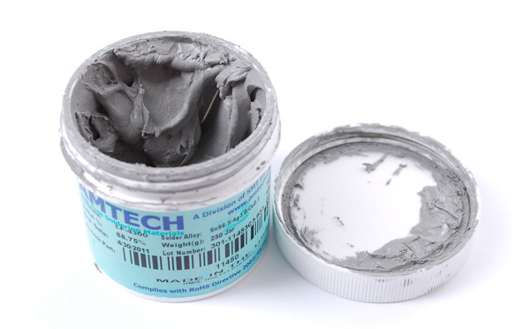
02. 焊接用具
等等。。。

Slide 5
02. 焊接用具
主要分三类：
锡材
加热工具
辅助用品

Slide 6
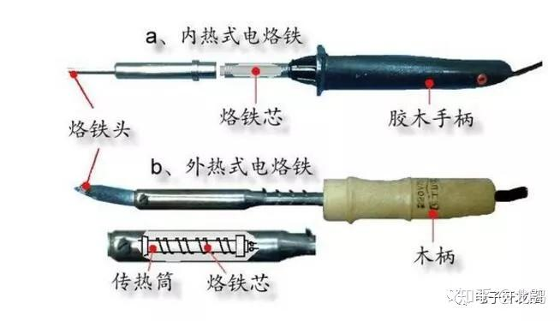
02. 焊接用具
烙铁种类
内热型
外热型

Slide 7





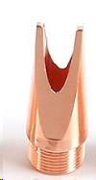
02. 焊接用具
烙铁头种类：
尖头
圆锥头
一字头
刀头
马蹄头
H型头
Notes:
https://bbs.elecfans.com/jishu_1151320_1_1.html

Slide 8

03. 如何焊接
预热烙铁头
一般300~350°C左右即可（无铅焊锡可380°C）
具体观察熔锡情况
焊锡不熔时可以适当加温
焊大器件可提高温度，但要及时调回
焊接前使用清洁海绵等用品清理烙铁头，保证焊接时的焊锡是“新鲜”的
Notes:
此处可演示吗？

Slide 9

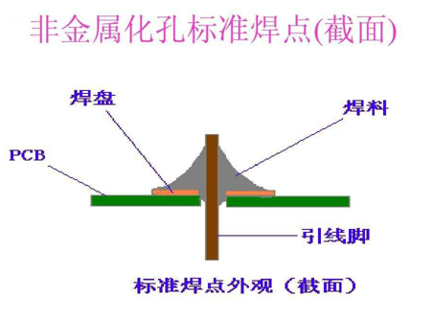
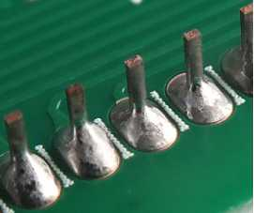
03. 如何焊接
挂锡
预热焊盘/引线
加锡
焊点呈裙状即可（大电流处可多加锡）
Notes:
张力

Slide 10
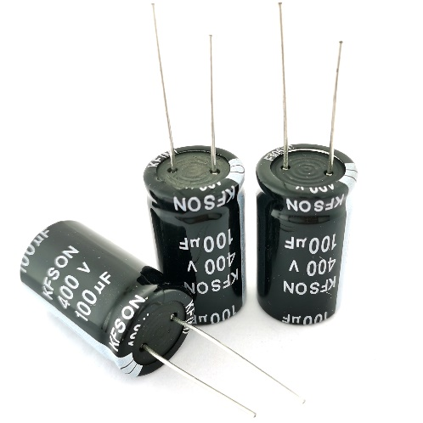
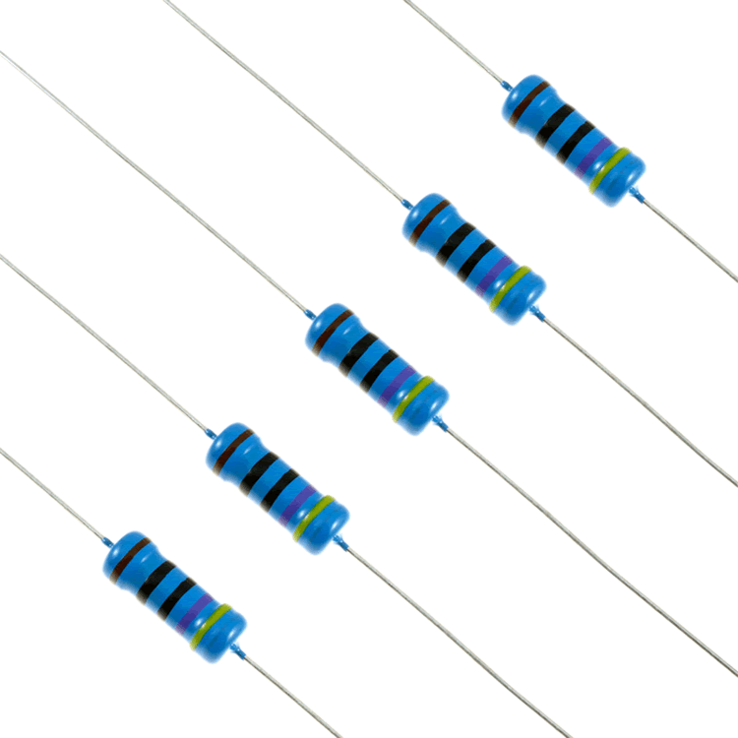
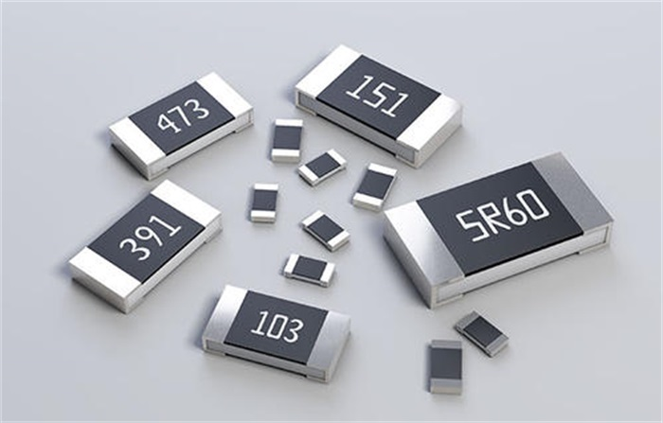
03. 如何焊接
上述方法适合：
直插器件
大一点的贴片

Slide 11
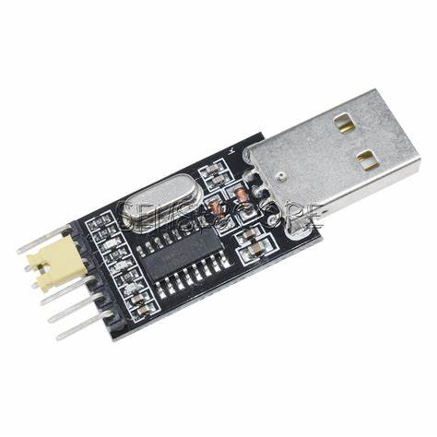
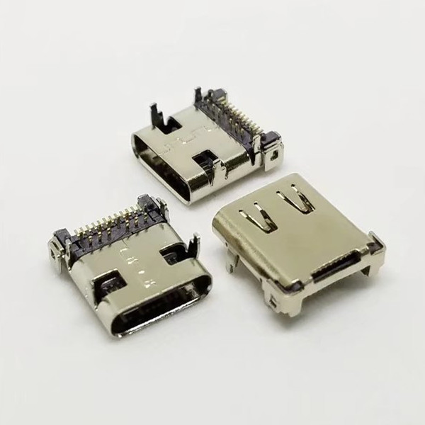
03. 如何焊接
如要焊接一些，针脚比较密集的原件
如type-C口、FPC口
一些芯片
可使用刀头电烙铁作为加热工具
引脚密集的地方不要放太多焊锡，以防连锡

Slide 12
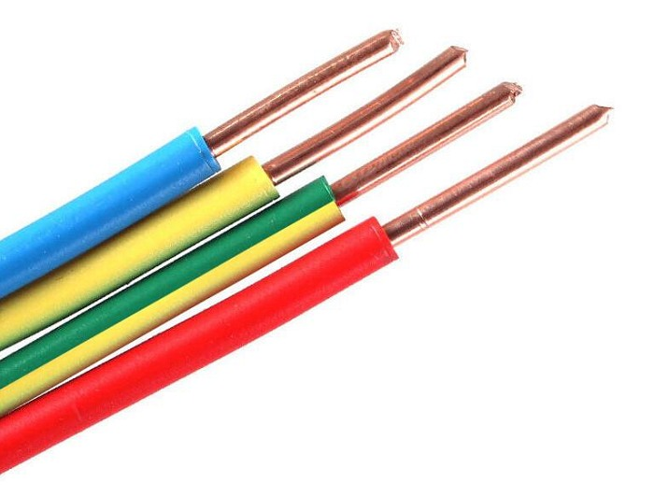
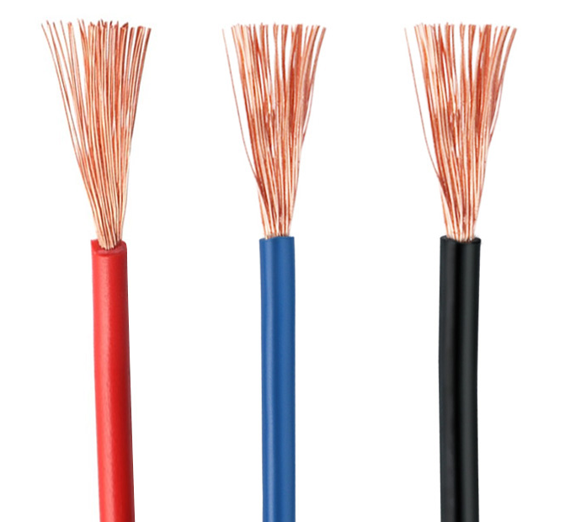
03. 如何焊接
导线
单股导线
多股导线

Slide 13
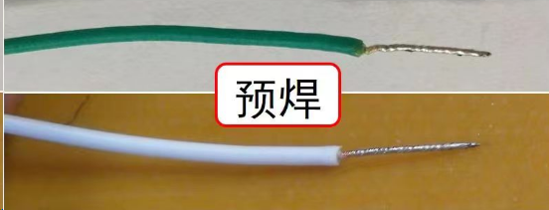
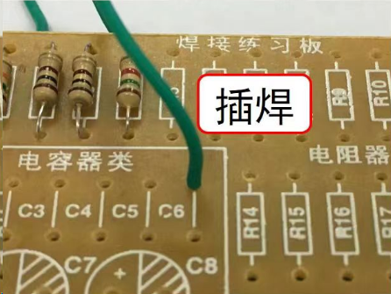
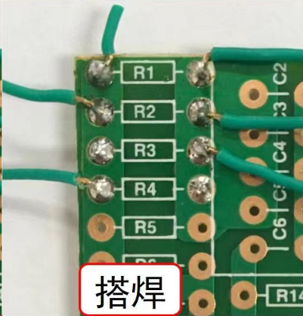
03. 如何焊接
对于多股导线，可使用：
预焊
插焊
搭焊
助焊剂：增大焊锡张力
Notes:
https://www.bilibili.com/video/BV1mN411k7GM/?spm_id_from=333.337.top_right_bar_window_history.content.click&vd_source=f4dd3e105766a225dcf25e24b5da094a

Slide 14
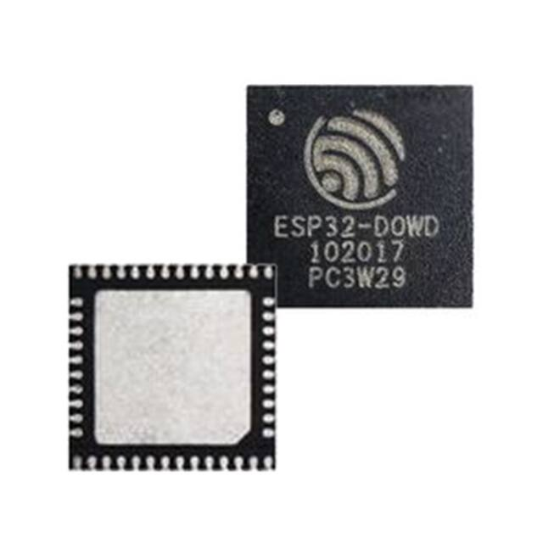
03. 如何焊接
针对一些触点在内部、烙铁头碰不到的元件
如ESP32芯片等
可以使用热风枪（或加热板、焊炉）+锡膏的组合

Slide 15
03. 如何焊接
首先在焊盘上涂抹锡膏
注意此处不要涂抹过多（防止连锡）
不确定的话可以熔化一下观察一下涂抹量
将芯片用镊子置于焊盘上，轻推边缘，尽量对齐
焊锡的张力可以在小范围内让芯片回正
使用热风枪吹焊盘
热风覆盖所有要焊的焊盘
风力不要太大，防止吹走芯片或其他元件（可一点点增大风力）
温度一般300°C左右即可，具体看焊锡熔化情况
Notes:
https://www.bilibili.com/video/BV1dJ411D7EN/?spm_id_from=333.788.recommend_more_video.-1&vd_source=f4dd3e105766a225dcf25e24b5da094a
https://www.bilibili.com/video/BV1wr421H7S2/?spm_id_from=333.337.search-card.all.click&vd_source=f4dd3e105766a225dcf25e24b5da094a

Slide 16
04. 二次处理与拆卸
什么时候需要二次处理？
针脚焊连
电路断路
什么时候需要拆卸？
元件损坏
焊接错误

Slide 17
04.二次处理与拆卸
二次处理工具：
加热工具（烙铁、热风枪）
锡膏、助焊剂、吸锡器（吸锡带）

Slide 18
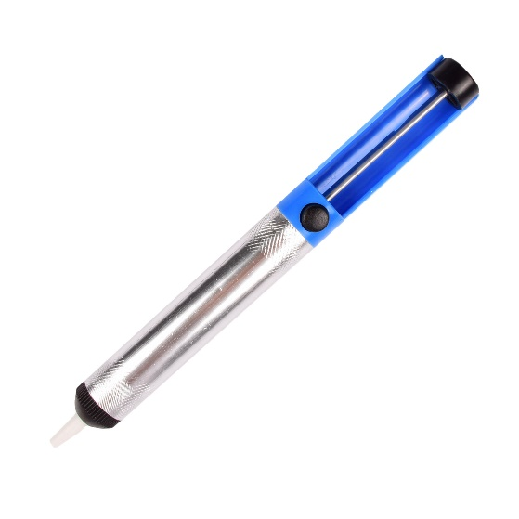
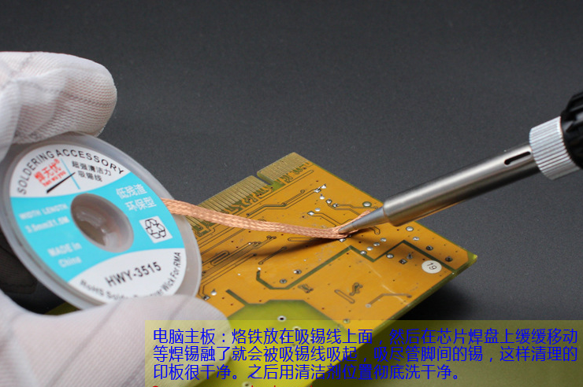
04.二次处理与拆卸
助焊剂：涂抹在焊点后再将焊锡熔化，可以增大焊锡的张力，让连锡处更容易分开
只要需要重新熔化焊点的地方，都要涂助焊剂
吸锡器：将一些孔洞中多余的锡吸出
吸锡带：清理焊盘
Notes:
https://www.bilibili.com/video/BV1qJ411B7Am/?spm_id_from=333.337.search-card.all.click&vd_source=f4dd3e105766a225dcf25e24b5da094a

Slide 19
04.二次处理与拆卸
拆卸时，如只有一个焊点，则直接加热焊点后用镊子拆下即可
如有多个焊点，但分布范围较小，可使用热风枪或刀头烙铁同时熔化多个焊点，再使用镊子取下
如焊点分布较广，则需使用加热板大面积熔锡
如果…都不行的话
那就直接破拆吧
Notes:
https://www.bilibili.com/video/BV15J4119759/?spm_id_from=333.788.top_right_bar_window_history.content.click&vd_source=f4dd3e105766a225dcf25e24b5da094a

Slide 20
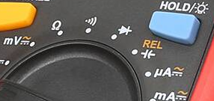
05.检测
每焊完一部分，可以使用万用表检测一下焊接是否正确
具体方式：
使用短路检测档检测针脚与焊盘是否连接、检测虚焊
……
如检测有问题则继续进行二次处理

Slide 21
洞洞板的焊接

Slide 22
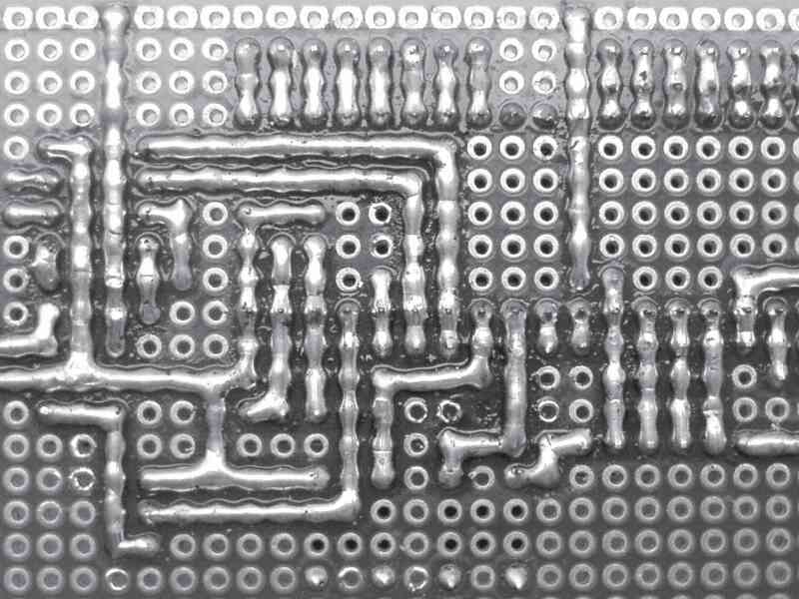
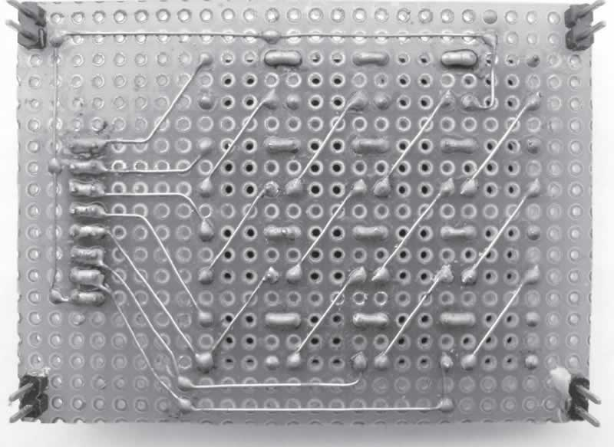
洞洞板的焊接
电赛时间较为紧迫，比赛时的制作的电路通常会选择使用洞洞板（2.54mm），推荐使用单面板

Slide 23
洞洞板的焊接
电路制作流程：
放置元件：提前规划好元件的位置，以防位置不够
元件一般是直插式的（尺寸合适的贴片式也能用，指：0805及以上的贴片电阻电容）
可以使用专门用来布局洞洞板的软件，如LochMaster
连电路
使用焊锡做电路
飞线

Slide 24
洞洞板的焊接
使用焊锡做电路：
在电路的通路上预先加一些焊锡
将烙铁置于两点间，添加焊锡，将两点连接
连接时要间隔连接（先让每两点连接上）
如出现一处连接后，另一处又断掉了，可以加快焊连的速度，或降低烙铁头温度（在另一边熔化前焊上）
或者……选择飞线
Notes:
https://www.bilibili.com/video/BV1wA411q7P2/?spm_id_from=333.788.recommend_more_video.-1&vd_source=f4dd3e105766a225dcf25e24b5da094a

Slide 25
洞洞板的焊接
飞线：
用导线大致比量一下两个焊接点的距离，多预留出一点，使用剪线钳剪断。
线两端剥去绝缘层，插入焊盘中，尽量让线紧贴着板
按直插式元件焊接
对于模拟信号的测量时，尽量让线避免过多交叠，减少电磁干扰

Slide 26

2015 ANNUAL SUMMARY
Company name
纸上得来终觉浅 绝知此事要躬行

